Slide 1
Ключові аспекти діяльності сучасного учителя в умовах реформування освіти
Гаряча С.А., завідувач кафедри педагогіки
та освітнього менеджменту
КНЗ “Черкаський ОІПОППЧОР”,
кандидат педагогічних наук

Slide 3
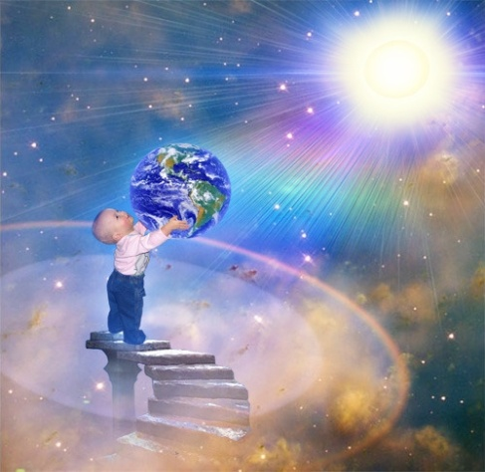
Освітній процес
навчання,
виховання,
розвиток
Найосвіченіша людина може стати найгіршим злочинцем, якщо не розуміє і не поділяє загальнолюдських цінностей

Slide 4
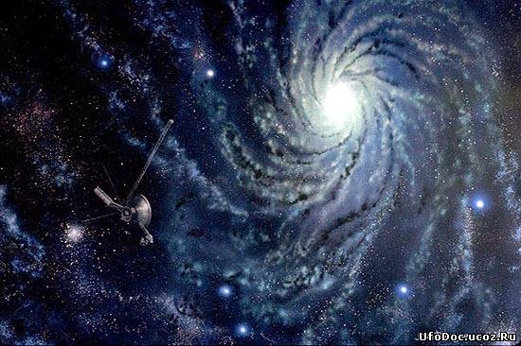
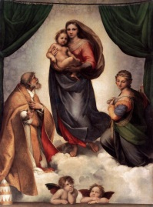
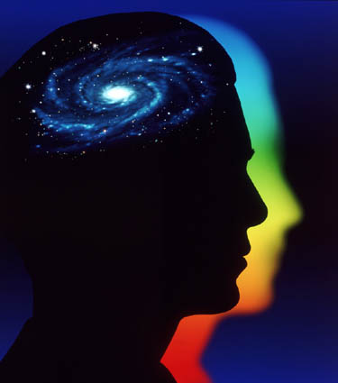

Slide 5
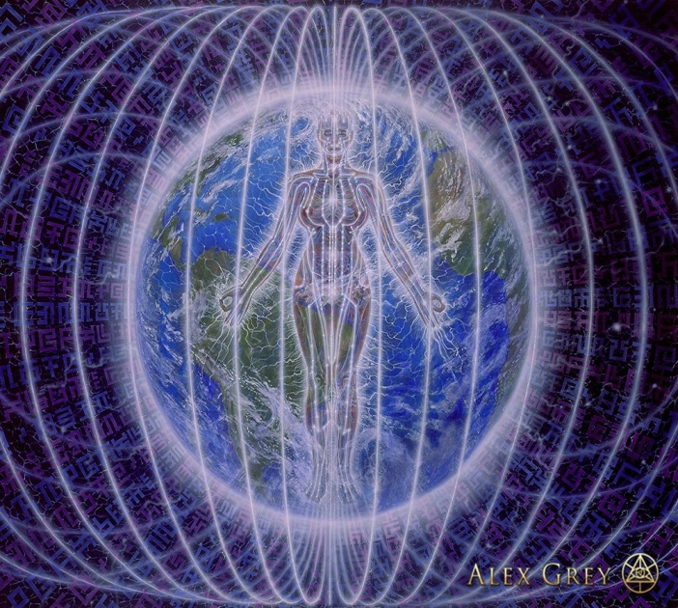
Ноосфера -
(грец. νόος — розум і σφαῖρα — сфера ) -
сфера розуму;
сфера взаємодії суспільства і природи, в межах якої розумна людська діяльність стає визначальним фактором розвитку.
Антропосфера, біосфера, біотехносфера.

Slide 6
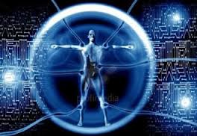
Передова наука стверджує:
свідомість і думки людини є невідривною частиною голограми Всесвіту;
людство, планета Земля і весь Космос являють собою нерозривно пов’язане між собою живе Єдине Ціле;
розумом і духовністю, певною мірою, пронизане все навкруги - навіть речовини і тіла, які ми вважаємо другорядними;
в універсальній космічній голограмі кожна точка володіє інформацією про світ в цілому, і знання кожної науки про природу є складовою цієї єдиної голограми світу.
Пізнаючи наш розум не спостерігає, він формує дійсність за правилами самої людини, із її сприйняття і відчуттів.
Для пізнання істини потрібні не тільки розумові здібності, але й всі почуття, моральна відповідальність.

Slide 7
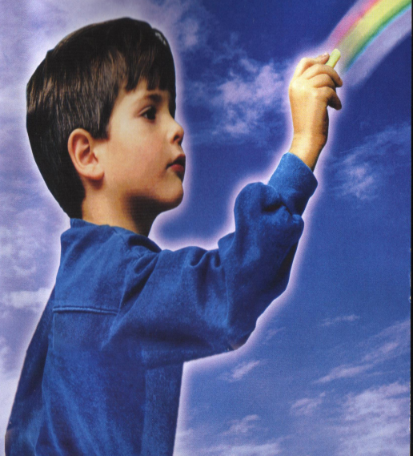
Якщо Всесвіт дійсно не має кордонів,
а природа безкінечна у своїй творчості,
то єдиною моделлю цієї безкінечності і цих багатств є Дитина

Slide 8
Феномен дітей нової свідомості
Нові діти, несуть місію зміни людства.
Гармонійна робота правої і лівої півкуль головного мозку.
Цілісне сприйняття світу.
Сердечність.
Потреба у філософських роздумах.
Неприйняття абсолютної влади.
Усвідомлення свого завдання.

Slide 9
Нова роль учителя
Нова школа потребує нового вчителя, який може стати агентом змін.
Учитель –
коуч,
фасилітатор,
тьютор,
модератор в індивідуальній траєкторії розвитку дитини.

Slide 10
КОУЧ (англ. сoach — персональний тренер) — професіонал, який, по-перше, вміє бачити і цінити в людині позитивний потенціал і, по-друге, володіє спеціальними знаннями і навичками, що дозволяють йому допомогти людині самій побачити і розвинути цей потенціал за дуже короткий термін.
ТЬЮТОР – наставник, який допомагає учням найбільш оптимально побудувати освітній процес.
МОДЕРАТОР - ведучий, який відповідає за дотримання встановлених норм поведінки у спілкуванні.

Slide 11
Фасилітатор
(англ. facilitator, від лат. Facilis - «легкий, зручний») – це людина, що забезпечує успішну групову комунікацію, сприяючи комфортній атмосфері та плідності співпрацці.
З групової точки зору, фасилітатор - той, хто допомагає групі зрозуміти загальну мету і підтримує позитивну групову динаміку для досягнення цієї мети в процесі дискусії, не захищаючи при цьому одну з позицій або сторін.
У групових тренінгах тренера, працюючого у стилі фасілітації, нерідко визначають як диригента. Слово «фасилітатор» - пряме запозичення англійського facilitator, - похідного від англійського дієслова «to facilitate» (зі зразковим значенням «бути посередником»).

Slide 12
Педагогічна Конституція Європи (ст. 6.2)
Основні компетентності європейського учителя
Комунікативна компетентність.
Компетентність самоідентичності.
Компетентність справедливості.
Лідерська компетентність.
Дослідницько-аналітична компетентність.
Здатність навчатися протягом усього життя.
Емпатія – здатність розуміти переживання учня та співпереживати у процесі спілкування.

Slide 13
Комунікативна компетентність
вміння спілкуватися кількома європейськими мовами;
володіти мовою серця;
здатність взаємодіяти з учнями, колегами, адмінстрацією
школи, батьками, громадськістю в атмосфері довіри, дружелюбності й доброзичливості, взаємодопомоги і взаємної підтримки при виникненні труднощів у навчанні та повсякденному житті.
В основі освітнього процесу має стати:
педагогіка партнерства,
педагогіка співробітництва,
педагогіка взаємодії.

Slide 14
Компетентність самоідентичності
Хто я?
З ким я?
Що я можу?
Яка моя місія?
Пізнай себе і ти пізнаєш увесь світ.
Українська школа буде плекати українську ідентичність.
“Повірте, дорогі вчителі, діти підуть за вами, якщо ви самі повірите в своє Велике призначення плекання душі кожної дитини в ім'я світлого майбутнього”.
В.Г.Ніорадзе

Slide 15
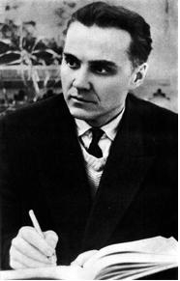
Компетентність справедливості
Справжня гуманність означає перш за все справедливість. Але в шкільному житті нема і бути не може якоїсь абстрактної справедливості. Справедливість – це чуйність вчителя до індивідуального світу кожної дитини. Справедливим педагог може бути тоді, коли у нього є достатньо духовних сил, щоб приділити увагу кожній дитині. Трафарет, шаблон, мірка всіх однією міркою – це найгірший прояв байдужості, несправедливості. В. О. Сухомлинський

Slide 16
Лідерська компетентність
Вчитель має намагатися іти в ногу з часом і бути лідером, адже суспільство потребує лідерів, які здатні об’єднати навколо себе людей для досягнення поставленої мети та сприяти його моральному розвитку.
“Педагог” – (з грецької, буквально “поводир дітей”, “дітовод”).
“Лідер” – (від англ. Leader – той, хто веде).

Slide 17
Дослідницько-аналітична компетентність
Нова українська школа потребує нового вчителя, який може стати агентом змін.
Вміння аналізувати і досліджувати нове не відкидаючи позитивної спадщини класичної педагогіки.
Вміння визнавати свої помилки і робити висновки.
Впроваджувати нове, враховуючи правило «НЕ НАШКОДЬ!»

Slide 18
Здатність навчатися протягом усього життя
Найвідповідальніші завдання нової української школи зможе виконати лише той педагог, який не тільки добре професійно підготовлений, а й здатний протягом усього життя підвищувати свій рівень професійної компетентності та педагогічної майстерності.

Slide 19
Емпатія – здатність розуміти переживання учня та співпереживати у процесі спілкування.
Господи!
Даруй мені серце
просте,
незлобиве,
відкрите,
Віруюче, любляче, щедре,
Гідне вмістилище
Тебе Всеблагого!
Святий праведник
Іоан Кронштадтський

Slide 20
Найважливіша компетентність педагога ХХІ століття –
забезпечити освітнє середовище, яке сприяє благополуччю кожної дитини і формує її багатий духовний світ.

Slide 21
Інтеграція -
це процес взаємодії, об’єднання, взаємовпливу, взаємопроникнення, взаємозближення, відновлення єдності двох або більше систем, результатом якого є утворення нової цілісної системи, яка набуває нових властивостей та взаємозв’язків між оновленими елементами системи.

Slide 22
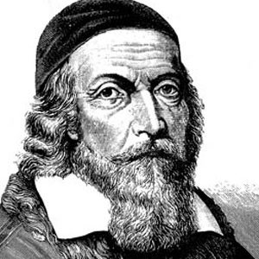
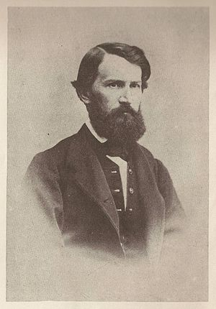
Людина є істотою, у якій дух і тіло злиті в єдине нероздільне ціле. Не можна розвивати розум (вчити дитину) не приймаючи її душу і навпаки.
Грецький філософ Протинус
Усі знання виростають із одного коріння – навколишньої дійсності, мають між собою зв’язки.
Я.А.Коменський
Різні предмети мають викладатися у тісному зв’язку один з одним, коли знання, які репрезентуються різними науками, мають складати органічну цілісність
К.Ушинський
В українській освіті між різними дисциплінами побудовано міцну бетонну стіну. Але ж світ за вікном єдиний.
І.Підласий

Slide 23
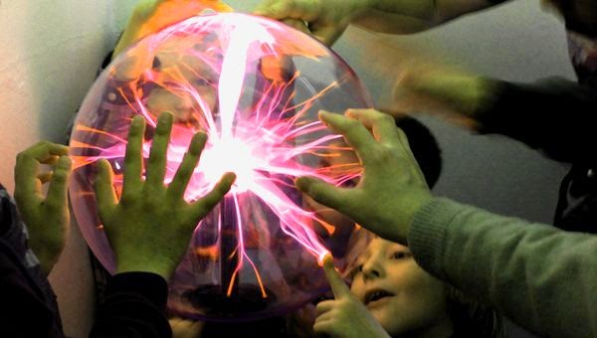
Навіщо наукові знання необхідні кожній дитині
На сьогодні найважливішим завданням школи є розвиток інтелектуально творчої людини, якій притаманний союз розуму і серця.

Slide 24
«Людству терміново потрібна нова мудрість, яка б була знанням про те, як використовувати знання для виживання людини і поліпшення її життя.
Такі знання я називаю Наукою виживання <…>. Наука виживання повинна бути не просто наукою, а новою мудрістю, – яка об'єднала б два найбільш важливих і вкрай необхідних елемента: біологічне знання і загальнолюдські цінності. Виходячи з цього, я пропоную для її позначення новий термін – «Біоетика».
Ренсселер Поттер,
американський лікар-онколог
Виживання всієї екосистеми є своєрідною перевіркою системи наших цінностей.

Slide 25
Науково-етичні знання школярів – це інтегровані знання з різних предметів та етики в контексті цінностей і смислів людського життя й культури.
Це прояв інтеграції цих знань в межах моральних цінностей суспільства, етична рефлексія на наукові знання.
Вони формуються шляхом розкриття аналогій між законами природи і категоріями моралі та сприяють розвитку етичного ставлення учнів до життя в усіх його проявах.
Біоетичні знання уособлюють в собі єдність пізнання біологічної картини світу з самопізнанням особистості.

Slide 26
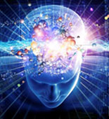
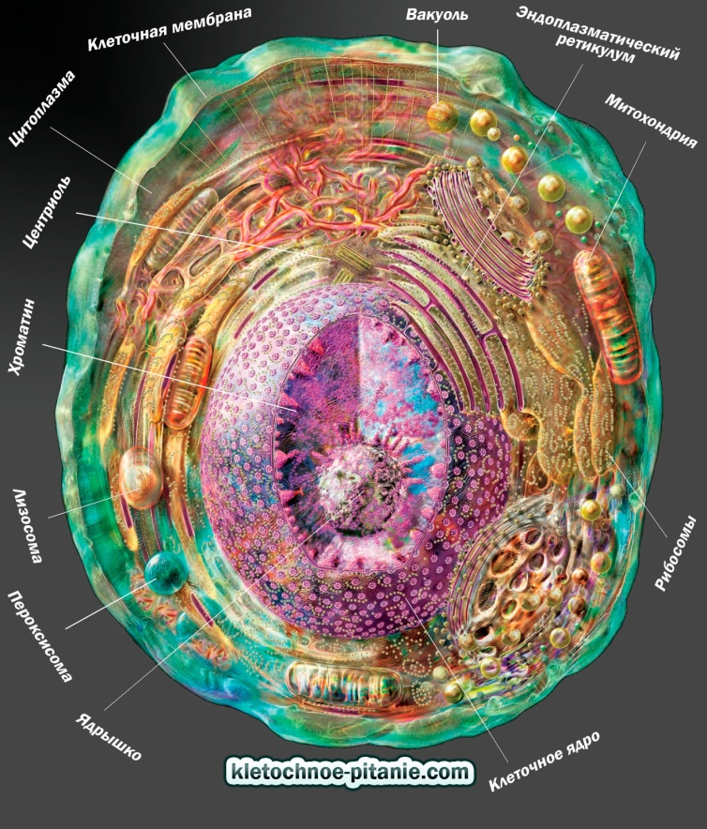
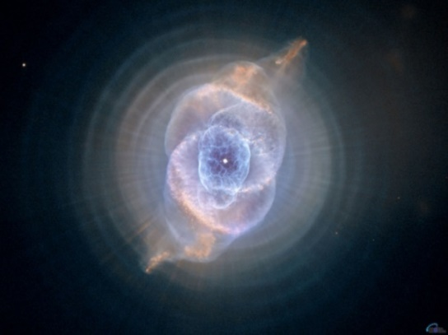
Яким чином ми можемо спостерігати гармонію в клітині?
Гармонія – це єднання різних явищ в ціле, при якому різноманітність зберігається, але ціле дає можливість отримати іншу, більш високу якість ніж її може дати проста сума часток. То тоді гармонія в клітині це її гомеостаз (стан рівноваги), сталість за умов постійних зовнішніх змін. Ритм та симетрія в клітині в своєї єдності забезпечують гомеостаз (стан рівноваги).
Після усвідомлення того, що біологічні закономірності будови та функціонування клітини дійсно відповідають законам Краси, то виникає закономірне питання:
«Якими повинні бути люди, щоб виправдовувати на рівні особистості та соціуму закони Краси, закладені на рівні клітини».

Slide 27
Китайська мудрість гласить
«Якщо я пишу ієрогліфи красиво, то це не тому, що
ієрогліфи мають бути красивими,
а тому, що
моя душа має бути красивою».

Slide 28
Компетентнісний підхід –
місток, який поєднує школу з реальним світом і тими потребами, які ставить перед людиною життя.

Slide 29
КОМПЕТЕНТНІСТЬ -
динамічна комбінація знань, способів мислення, поглядів, цінностей, навичок, умінь, інших особистих якостей, що визначає здатність особи успішно провадити професійну та подальшу навчальну діяльність.

Slide 30
10 ключових компетентностей нової української школи
спілкування державною (і рідною у разі відмінності) мовою;
спілкування іноземними мовами;
математична грамотність;
компетентності в природничих науках і технологіях;
інформаційно-цифрова компетентність;
уміння навчатися впродовж життя;
соціальні і громадянські компетентності;
підприємливість;
загальнокультурна грамотність;
екологічна грамотність і здорове життя.

Slide 31
Спільні вміння для всіх компетентностей
уміння читати і розуміти прочитане;
уміння висловлювати думку усно і письмово;
критично мислити;
логічно обґрунтовувати позицію;
проявляти ініціативу;
творити;
вирішувати проблему;
оцінювати ризики та приймати рішення;
конструктивно керувати емоціями;
застосовувати емоційний інтелект;
здатність співпрацювати в команді.

Slide 32
Спілкування державною (і рідною у разі відмінності) мовами
Це вміння
Усно і письмово висловлювати й тлумачити поняття, думки, почуття, факти та погляди (через слухання, говоріння,читання, письмо, застосування мультимедійних засобів).
Здатність реагувати мовними засобами на повний спектр соціальних і культурних явищ – у навчанні, на роботі, вдома, у вільний час.
Усвідомлення ролі ефективного спілкування.

Slide 33
Впровадження інтеграції дає змогу
“спресувати” споріднений матеріал кількох предметів навколо однієї теми, усувати дублювання у вивченні ряду питань;
ущільнити знання, тобто реконструювати фрагмент знань таким чином, засвоєння якого вимагає менше часу, проте породжує еквівалентні загальнонавчальні та технологічні уміння;
опанувати з учнями значний за обсягом навчальний матеріал, досягти цілісності знань;
довести всіма можливими способами практичну значущість знань;
учневі набувати нових знань із розумінням їх місця в цілісній системі і картині світу.;
вирощувати у дитині відповідальне ставлення до довірених знань: їх застосування тільки на благо людям і суспільству.

Slide 34
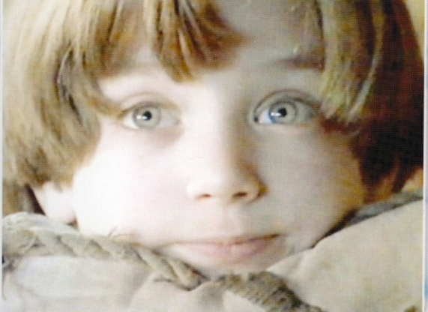
Діти – це тяжкий тягар для декого, і не тому, що вони галасливі і потребують уваги і витрат, а тому що поруч з ними доводиться жити правдиво.
С.Соловейчик

Slide 35
Навіщо учителю руки?
Навіщо учителю очі?
Навіщо учителю обличчя?
Навіщо учителю вуста?

Slide 36
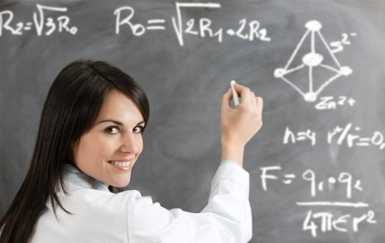
Навіщо учителю руки?
Щоби протягнути Дитині, допомогти їй піднятися і злетіти.
Навіщо учителю очі?
Щоби зазирнути в душу Дитини і закинути туди іскорку надії.
Навіщо учителю обличчя?
Щоби засяяла на ньому посмішка довіри.
Навіщо учителю вуста?
Щоби доброзичливо розкривалися вони для слів спасіння.
Ш.О.Амонашвілі

